Slide 1
Формирование жизненных компетенций детей с ограниченными возможностями здоровья в условиях инклюзивной практики
Анохина Н.В.
заместитель заведующего по ВМР
МДОУ-детский сад «Звездочка»

Slide 2
Инклюзивное образование - обеспечение равного доступа к образованию для всех обучающихся с учетом разнообразия особых образовательных потребностей и индивидуальных возможностей.
Адаптированная образовательная программа - образовательная программа, адаптированная для обучения лиц с ограниченными возможностями здоровья с учетом особенностей их психофизического развития, индивидуальных возможностей и при необходимости обеспечивающая коррекцию нарушений развития и социальную адаптацию указанных лиц.

Slide 3
Г.А. Сергеев: «Компетенция понимается как совокупность взаимосвязанных качеств личности, заданных по отношению к определённому кругу предметов или процессов и необходимых, чтобы качественно и продуктивно действовать по отношению к ним. Компетентность определяется как владение человеком соответствующей компетенцией, включающей его личностное отношение к ней и предмету деятельности. Таким образом, компетенции выступают как цели образовательного процесса, а компетентность – как результат, совокупность личностных качеств специалиста».

Slide 4
Основные группы компетентностей:
компетентности, относящиеся к самому себе как личности, как субъекту жизнедеятельности;
компетентности, относящиеся к взаимодействию человека с другими людьми;
компетентности, относящиеся к деятельности человека, проявляющиеся во всех ее типах и формах.

Slide 5
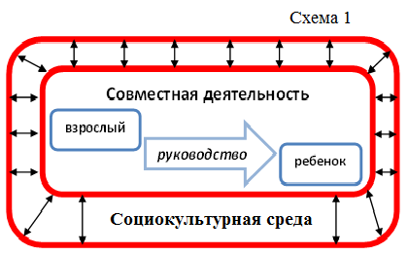
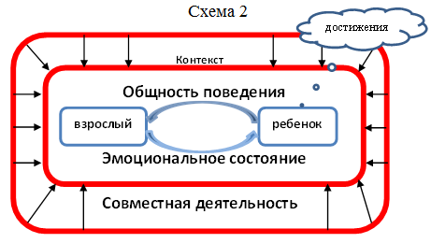

Slide 6
Ключевые компетенции – «наиболее общие (универсальные) способности и умения, позволяющие человеку понимать ситуацию и достигать результатов в личной и профессиональной жизни в условиях возрастающего динамизма современного общества»

Slide 7
Перечень социальных компетенций дошкольника

Slide 8
I. Навыки адаптации к образовательному учреждению
1. Умение слушать
2. Умение обращаться за помощью
3. Умение выражать благодарность
4. Умение следовать полученной инструкции
5. Умение доводить работу до конца
6. Умение вступать в обсуждение
7. Умение предлагать помощь взрослому
8. Умение задавать вопросы
9. Умение заявлять о своих потребностях
10. Умение сосредотачиваться на своем занятии
11. Умение исправить недостатки в работе

Slide 9
II. Навыки общения со сверстниками
12. Умение знакомиться
13. Умение присоединиться к играющим детям
14. Умение играть по правилам игры
15. Умение просить об одолжении
16. Умение предлагать помощь сверстнику
17. Умение выражать симпатию
18. Умение принимать комплименты
19. Умение проявлять инициативу
20. Умение делиться
21. Умение извиняться

Slide 10
III. Навыки обхождения с чувствами
22. Умение воспроизводить основные чувства
23. Умение выражать чувства
24. Умение распознавать чувства другого
25. Умение сочувствовать
26. Умение обращаться с собственным гневом
27. Умение реагировать на гнев другого человека
28. Умение справляться со страхами
29. Умение переживать печаль

Slide 11
IV. Навыки альтернативы агрессии
30. Умение мирно отстаивать свои интересы
31. Умение выражать недовольство
32. Умение спрашивать разрешения
33. Умение спокойно реагировать в ситуации, когда не принимают в общую деятельность группы
34. Умение адекватно реагировать в ситуации, когда дразнят
35. Умение проявлять толерантность
36. Умение принять последствия собственного выбора (отношение своей ошибке)
37. Умение реагировать на незаслуженные обвинения
38. Умение реагировать в ситуации, когда виноват

Slide 12
V. Навыки преодоления стресса
39. Умение проигрывать
40. Умение обходиться с чужой собственностью
41. Умение говорить «нет»
42. Умение адекватно реагировать на отказ
43. Умение справляться с ситуацией игнорирования
44. Умение справляться со смущением
45. Умение справиться с накопившимся стрессом с помощью двигательной активности.

Slide 13
Модель инклюзивного образования
Комплексное психолого-педагогическое сопровождение
Организация
дошкольного
образования

Slide 14
Контингент детей
с нарушением речи
с умственной отсталостью
с задержкой психического развития
с нарушением опорно-двигательного аппарата
со сложным дефектом
с аутизмом
с синдромом Дауна

Slide 15
Специалисты
заместитель заведующего по ВМР
учитель-дефектолог
педагог-психолог
учитель-логопед
воспитатель
музыкальный руководитель
инструктор ФИЗО
медицинский работник

Slide 16
Индикаторы | Полная инклюзия | Частичная инклюзия | Неполная инклюзия
Специальные условия | + | + | +-
Специалисты | + | + | +-
Имеет отдельные нарушения | + | + - | + -
Имеет сложный дефект |  | + - | + -
Может находиться в группе | + | - | -
Дети с аналогичными нарушениями | - | + | -

Slide 17
Оптимальные условия для организации инклюзивной практики в детском саду

Slide 18
Оптимальные условия для организации инклюзивной практики в детском саду:
Принятие детей с ОВЗ, как и других детей группы.
Включение детей с ОВЗ и обычных детей в одинаковые виды деятельности, хотя постановка разных задач.
Вовлечение воспитанников в коллективные формы обучения и групповое решение проблемных ситуаций.
Воспитатель отмечает успехи как обычных детей, так и детей с ограниченными возможностями здоровья.
Подобраны методы работы, предусматривающие помощь в освоении материала детьми с ОВЗ, поэтому и обычные дети тоже начинают лучше осваивать материал.
Взаимодействие с родителями становится более плотным (обучение и воспитание поддерживается совместной работой учителей, родителей и всеми теми, кто может оказать такую поддержку).
Доброжелательная обстановка в группе.
Создание здоровьесберегающей среды.
Повышение квалификации педагогов по проблемам организации инклюзивного образования.

Slide 19
До новых
встреч

